Slide 1
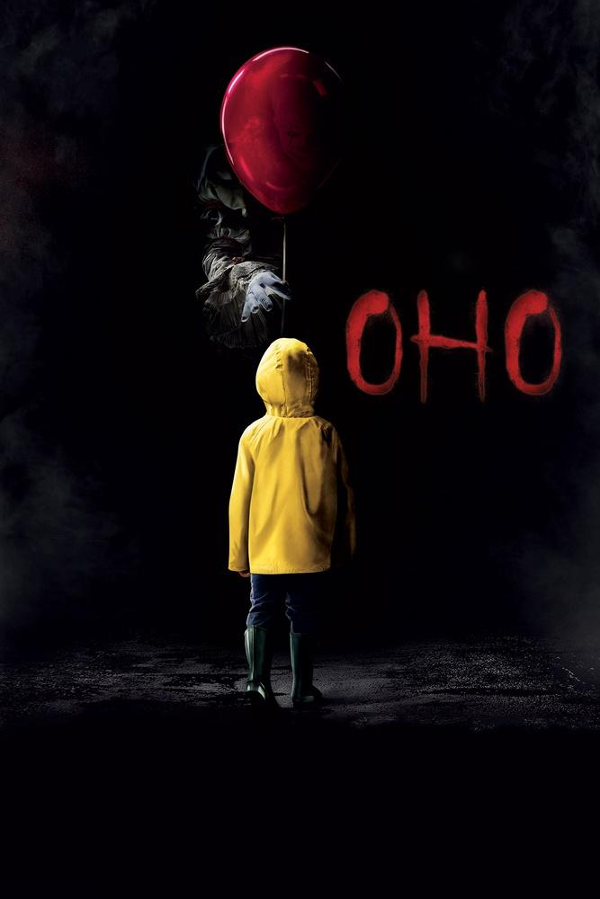

Slide 2
описание
1715 – 1716: Оно проснулось.
1740 – 1743: Оно проснулось и на три года погрузило город в террор, более 300 жителей Дерри исчезло.
1769 – 1770: Оно проснулось вновь.
1851: Оно проснулось. Человек по имени Джон Марксон отравил свою семью, а затем совершил самоубийство, съедая белый пасленовый гриб, что приводит к мучительной смерти
1876 – 1879: Оно проснулось, убило группу лесорубов.
1904: Оно просыпается, когда дровосек по имени Клод Геро убивает дюжину мужчин в баре одним топором. Геро быстро преследовала толпа горожан и повесила. В 1985 году, когда Майк спрашивает свидетеля, видел ли он кого-то, кого он не знал той ночью или казался неуместным. Он вспомнил, что видел «смешного парня». Он также сказал, что видел его еще несколько раз с тех пор.
1906: Возвращение в спящий режим, когда взрыв Китченерского металлургического завода привел к гибели 108 человек, 88 из которых были детьми на охоте за пасхальными яйцами.
1929: Оно просыпается, когда группа граждан Дерри устраивает засады и убивает банду Брэдли, группу грабителей и убийц. Город, включая начальника полиции, делает вид, что этого никогда не было. Однако позже свидетель рассказывает историю Майку Хэнлону, в том числе видел клоуна в одежде фермера, участвовавшего в убийстве.
1930: Оно возвращается в спящий режим, когда Легион Белого Порядка штата Мэн, северный аналог Ку-клукс-клана, сжигает «Черное пятно», ночной клуб, который обслуживает афро-американцев на соседней военной базе. В этом месте он выглядит как гигантская птица с воздушными шарами на крыльях, свидетелем которой стал отец Майка Уильям Хэнлон.
1957: Оно просыпается, когда Дорси Коркоран избит до смерти его отчимом, Ричардом Маклином. В октябре Джорджи Денбро умирает от потери крови, когда его руку отрывает Пеннивайз. Это побуждает Билла Денбро (старшего брата Джорджи) провести расследование, что привело к открытию ОНО. Он, наряду с несколькими другими жертвами мучений ОНО, выполняет Ритуал Чудь, который ранит Оно и заставляет его вернуться в раннюю спячку.
1984: Оно пробуждается, когда три хулигана нападают на Адриана Меллона и Дона Хагарти, гомосексуальную пару. Хулиганы сбрасывают Меллона с моста, и ОНО в форме Пеннивайза атакует

Slide 3
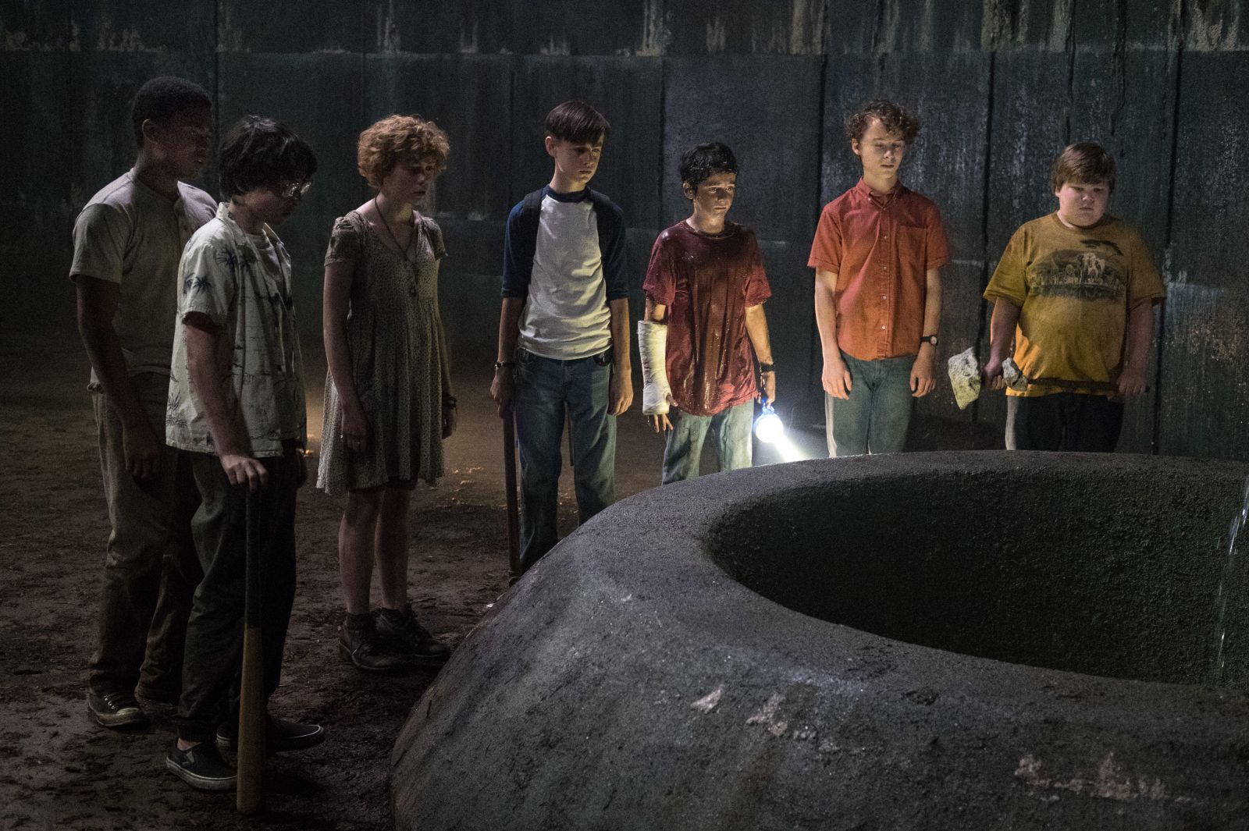
т

Slide 4
описание
Оно вероятно происходит из неизвестного уголка планеты, места, которое называют «Макромиром» (на этой концепции позже была основана концепция Тодэша из цикла Тёмная башня). Настоящее имя существа неизвестно, хотя несколько раз упоминалось, что это Боб Грей. Группа детей, столкнувшихся с существом, стали называть его Оно. Обычно к нему обращаются как к существу мужского пола, и это не удивительно, ведь в большинстве случаев Оно принимало мужские обличья и имело мужской псевдоним, но в конце концов его земная форма оказалась гермафродитом. Тем не менее, даже этот облик не является истинной формой Оно. Реальный облик существа находится за гранью нашего измерения, в «пустоте» или «смертельных огнях» (в оригинале — "deadlights"). Любой, кто столкнется с этим явлением лицом к лицу, сойдет с ума. Единственный, кто видел пустоту, и выжил, была Одра Филлипс.
Известно, что Оно питается страхом. Неизвестно есть ли острая необходимость физического поглощения жертв, но зачастую существо хотя бы частично ест их. Также неизвестно употребляет ли Оно в пищу других живых существ или только людей, однако совершенно точно известно, что именно люди удовлетворяют его вкусы, так как имеют развитую фантазию. Также известно, что Оно предпочитает взрослым — детей. Роман начинается с того, что Оно убивает Джорджа, оторвав ему руку.

Slide 5
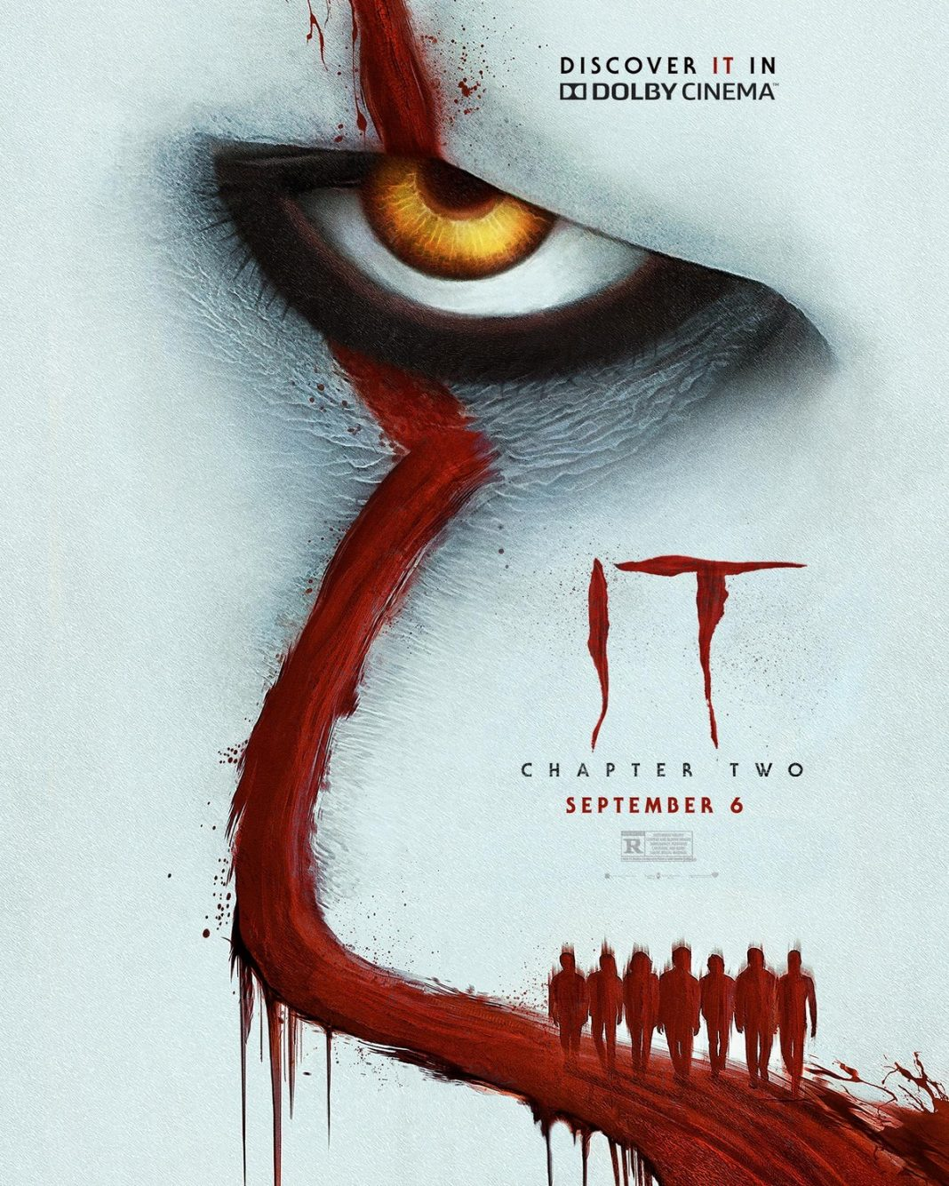
информация про фильм оно (2017)
Когда в городке Дерри, штат Мэн, начинают пропадать дети, несколько ребят сталкиваются со своими величайшими страхами и вынуждены помериться силами со злобным клоуном Пеннивайзом, чьи проявления жестокости и список жертв уходят в глубь веков.
Дата премьеры: 21 сентября 2017 г. (Кыргызстан)
Режиссер: Андрес Мускьетти
Сиквел: Оно 2
На основе: Оно
Автор идеи: Стивен Кинг
Авторы сценария: Чейз Палмер; Кэри Фукунага; Гари Доберман
БЮДЖЕТ
79 миллионов USD

